Slide 1
Thu thập, lưu trữ và xử lý dữ liệu báo điện tử sử dụng Spark, Hadoop và ELK Stack
Nhóm sinh viên: Zootopia
Đàm Trọng Tuyên 20173364
Ngô Việt Hoàng 20173142
Nguyễn Thị Nhung 20173294

Slide 2
Nội dung
Giới thiệu
Tổng quan hệ thống
Thu thập, xử lý và lưu trữ dữ liệu
Quản lý dữ liệu với ELK Stack
Phân loại văn bản sử dụng SparkML
Tổng kết

Slide 3
1. Giới thiệu
Dữ liệu là tài nguyên quý giá trong thời đại hiện nay
Nắm bắt và sử dụng dữ liệu tạo nên lợi thế cho các quốc gia, tổ chức và cá nhân
Dự án của nhóm: Xây dựng hệ thống quy mô nhỏ thực hiện:
Thu thập dữ liệu trừ một số trang báo trực tuyến
Tích hợp dữ liệu
Lưu trữ phân tán
Xử lí và làm sạch dữ liệu
Quản lý dữ liệu đã thu thập
Xây dựng mô hình phân loại văn bản

Slide 4
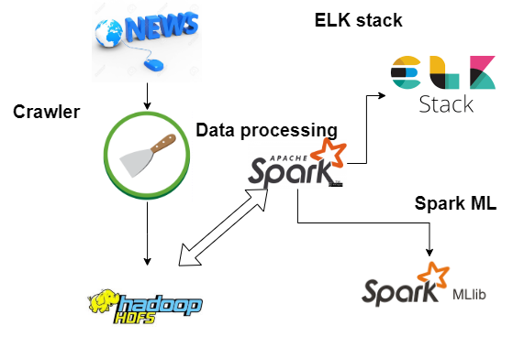
2. Tổng quan hệ thống
Các thành phần hệ thống:
Thu thập dữ liệu: Scrapy
Lưu trữ dữ liệu: Hadoop
Xử lí và tích hợp dữ liệu: Spark
Biểu diễn dữ liệu: ELK Stack
Đạt được các yêu cầu đối với hệ thống dữ liệu lớn về:
Khả năng mở rộng
Tính bền vững của dữ liệu
Tốc độ tính toán cao
Khả năng trực quan hóa dữ liệu

Slide 5
2. Tổng quan hệ thống (tiếp)
Cấu hình hệ thống
Host | Spark | Hadoop | ELK Stack
Hostname: vostro2420 Hệ điều hành: Ubuntu 18.04 Chip: Core i5-3230M, 4 cores. RAM: 8GB DDR3 | X | X | X
Hostname: thinkpadt530 Hệ điều hành: Ubuntu 18.04 Chip: Core i5-3320M, 4 cores. RAM: 6GB DDR3 | X | X | X
Hostname: asus Hệ điều hành: Window 10 Pro Chip: i5-6198U RAM: 8GB DDR3 |  |  | X

Slide 6
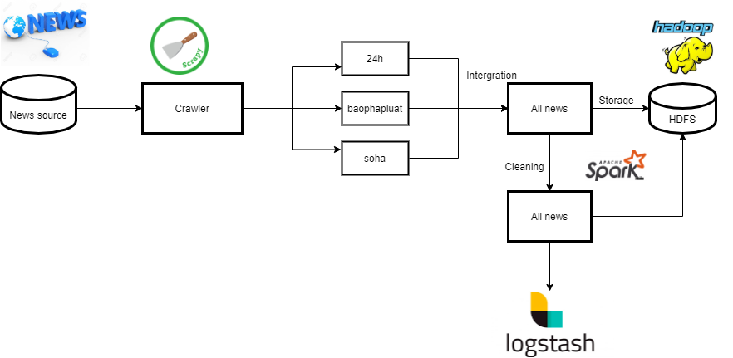
3. Thu thập, xử lý và lưu trữ dữ liệu
Luồng thu thập và xử lý dữ liệu

Slide 7
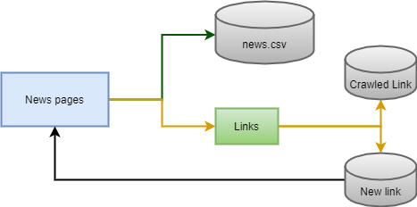
3.1. Thu thập dữ liệu
Thu thập dữ liệu
Công cụ sử dụng: Scrapy (python).
Đầu vào: link bài báo
Đầu ra: các thông tin: tiêu đề, thể loại, nội dung, ngày đăng, link các bài báo liên quan.
Phương pháp: duyệt theo chiều rộng .
Nguồn: soha.vn, baophapluat.vn, 24h.com
Thời gian: 8 giờ.
Chi tiết luồng xử lý thu thập dữ liệu

Slide 8
3.1. Thu thập dữ liệu (tiếp)
Kết quả thu thập dữ liệu
Nguồn | Link đã duyệt qua | Số lượng bài báo | Dung lượng (MB)
24h.com | ~800.000 | 555143 | 802
Baophapluat.vn | ~100.000 | 95690 | 314
Soha.vn | ~300.000 | 196497 | 613
Kết quả thu thập dữ liệu

Slide 9
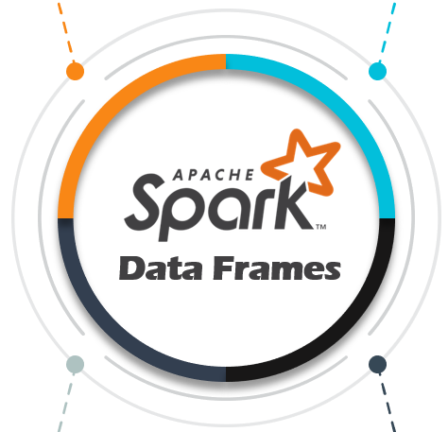
3.2. Xử lý dữ liệu
Xử lý dữ liệu:
Công cụ: Spark
Loại bỏ bản ghi bị lỗi: thiếu nội dung, tiêu để, thể loại...
Lưu lại thành một file duy nhất, thống nhất về các trường dữ liệu.
soha_news.csv
baophapluat.csv
24h_news.csv
news.csv
Tích hợp dữ liệu

Slide 10
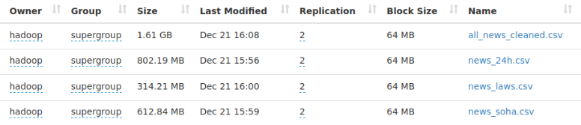
3.2. Lưu trữ dữ liệu
Kết quả lưu trữ dữ liệu
Dữ liệu lưu trữ trong cụm Hadoop

Slide 11
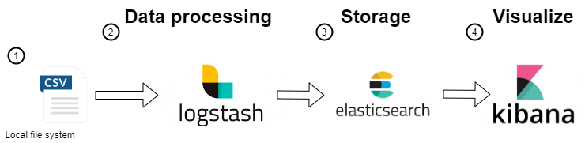
4. Quản lý dữ liệu với ELK Stack
Lưu trữ dữ liệu vào Elasticsearch
Thông thường: Tạo file JSON, đưa vào bằng bulk API -> gặp vấn đề với file lớn hơn 2GB.
Sử dụng Logstash để tự động gửi dữ liệu vào Elasticsearch.
Luồng dữ liệu trong ELK Stack

Slide 12
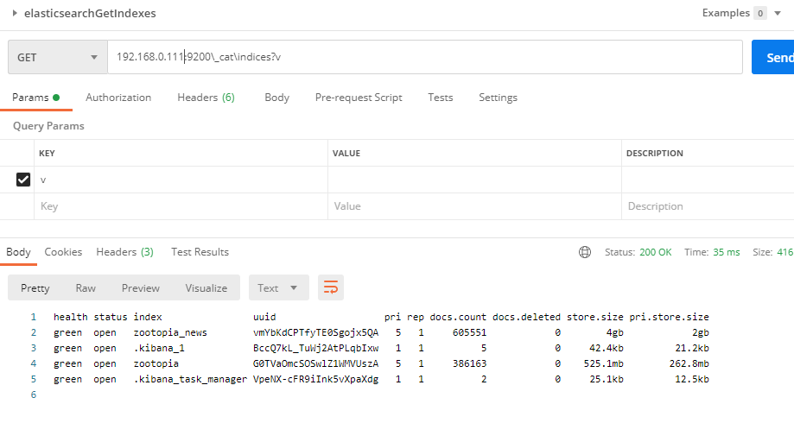
4. Quản lý dữ liệu với ELK Stack (tiếp)
Dữ liệu được lưu trong Elasticsearch

Slide 13
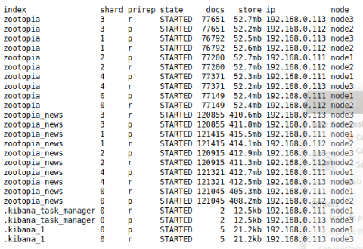
4. Quản lý dữ liệu với ELK Stack (tiếp)
Phân bố dữ liệu trên các máy

Slide 14
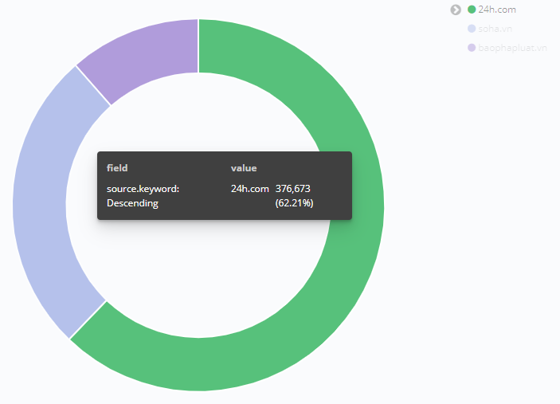
4. Quản lý dữ liệu với ELK Stack (tiếp)
Biểu diễn dữ liệu bằng Kibana
Phân phối dữ liệu theo nguồn thu thập

Slide 15
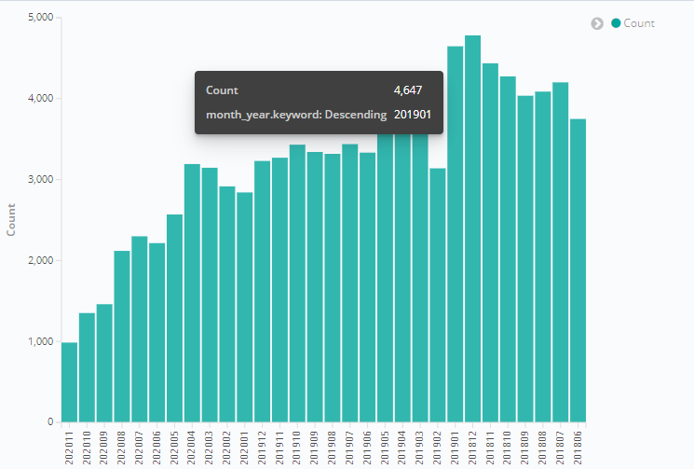
4. Quản lý dữ liệu với ELK stack (tiếp)
Biểu diễn dữ liệu bằng Kibana
Phân phối dữ liệu trang soha.vn theo tháng đăng

Slide 16
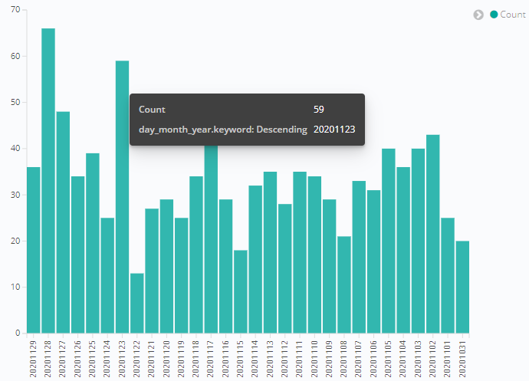
4. Quản lý dữ liệu với ELK stack (tiếp)
Biểu diễn dữ liệu bằng Kibana
Phân phối dữ liệu trang soha.vn theo ngày đăng trong tháng

Slide 17
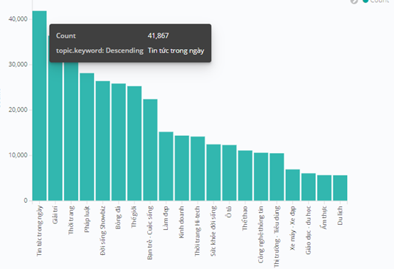
5. Phân loại văn bản với Spark MLlib
Dữ liệu: Dữ liệu đã thu thập được từ trang 24h.com
Bài toán: Phân loại bài báo theo chủ đề (thể loại)
Đầu vào: Nội dung của bài báo
Đầu ra: Chủ đề của bài báo
Thống kê phân bố dữ liệu theo thể loại

Slide 18
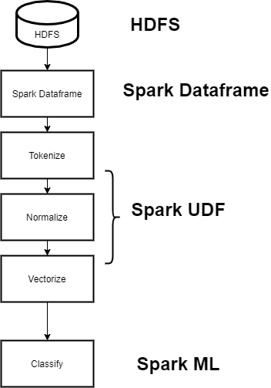
5.1. Xử lí và phân loại dữ liệu
Luồng xử lí và phân loại văn bản
Chuẩn bị dữ liệu
Xây dựng mô hình phân loại văn bản

Slide 19
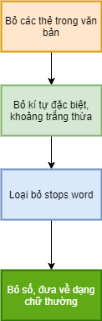
5.2. Chuẩn bị dữ liệu
Tách từ
Công nghệ sử dụng: sử dụng thư viện Pyvi để tách từ
Chuẩn hóa câu
Bỏ các thẻ trong văn bản
Loại bỏ các kí tự đặc biệt, khoảng trắng thừa
Bỏ các chữ số, chuyển chữ hoa về chữ thường
Loại bỏ stopword: sử dụng StopWordsRemover của Spark ML Feature
Vector hóa
Phương pháp: sử dụng tf-idf để mã hóa văn bản
Công nghệ: sử dụng CountVectorizer trong Spark ML Feature
Phân chia tập dữ liệu
Phân chia dữ liệu huấn luyện và dữ liệu đánh giá theo tỉ lệ 7-3
Dữ liệu huấn luyện: 160001 văn bản
Dữ liệu đánh giá: 69007

Slide 20
5.3. Mô hình phân loại văn bản
Phương pháp:
Sử dụng mô hình phân loại xác suất cơ bản Naive Bayes
Công nghệ:
Xây dựng mô hình phân loại bằng NaiveBayes trong SparkML Classification
Đánh giá mô hình bằng MulticlassClassificationEvaluator với độ đo accuracy trong SparkML evaluation

Slide 21
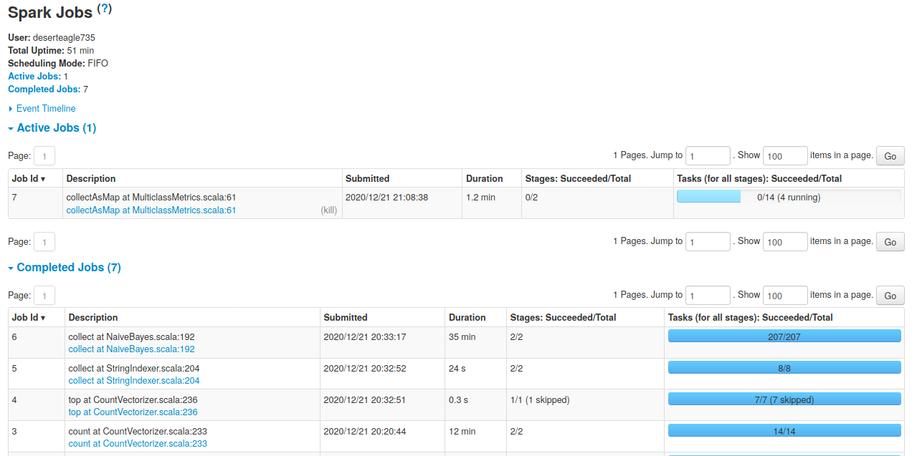
5.4. Huấn luyện mô hình phân loại văn bản
Job huấn luyện mô hình phân loại văn bản trên Spark

Slide 22
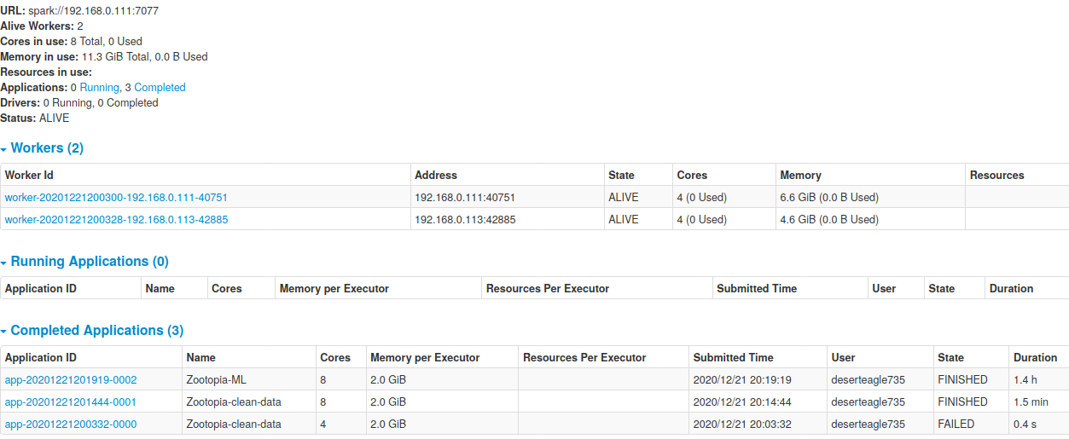
5.4. Huấn luyện mô hình phân loại văn bản (tiếp)
Các job đã chạy xong

Slide 23
5.5. Đánh giá mô hình và quá trình xử lí
Thời gian chuẩn bị dữ liệu: 40 phút
Thời gian huấn luyện: 35 phút
Thời gian kiểm thử: 9 phút
Chất lượng mô hình: 73.84%

Slide 24
6. Tổng kết
Các kết quả đã đạt được
Xây dựng và cài đặt hệ thống thu thập, xử lí và lưu trữ dữ liệu
Lưu trữ và xử lí phân tán.
Đảm bảo một số tính chất của hệ thống dữ liệu lớn: có khả năng mở rộng, lưu trữ đảm bảo sẵn sàng dữ liệu, có khả năng biểu diễn dữ liệu.
Sử dụng dữ liệu để xây dựng mô hinh phân loại văn bản.
Hướng phát triển
Thu thập dữ liệu thời gian thực, ứng dụng Spark Streaming và Kafka.
Sử dụng đầu vào của Logstash là file từ HDFS thay vì file local.

Slide 25
Cảm ơn thầy và các bạn đã lắng nghe

